Slide 1
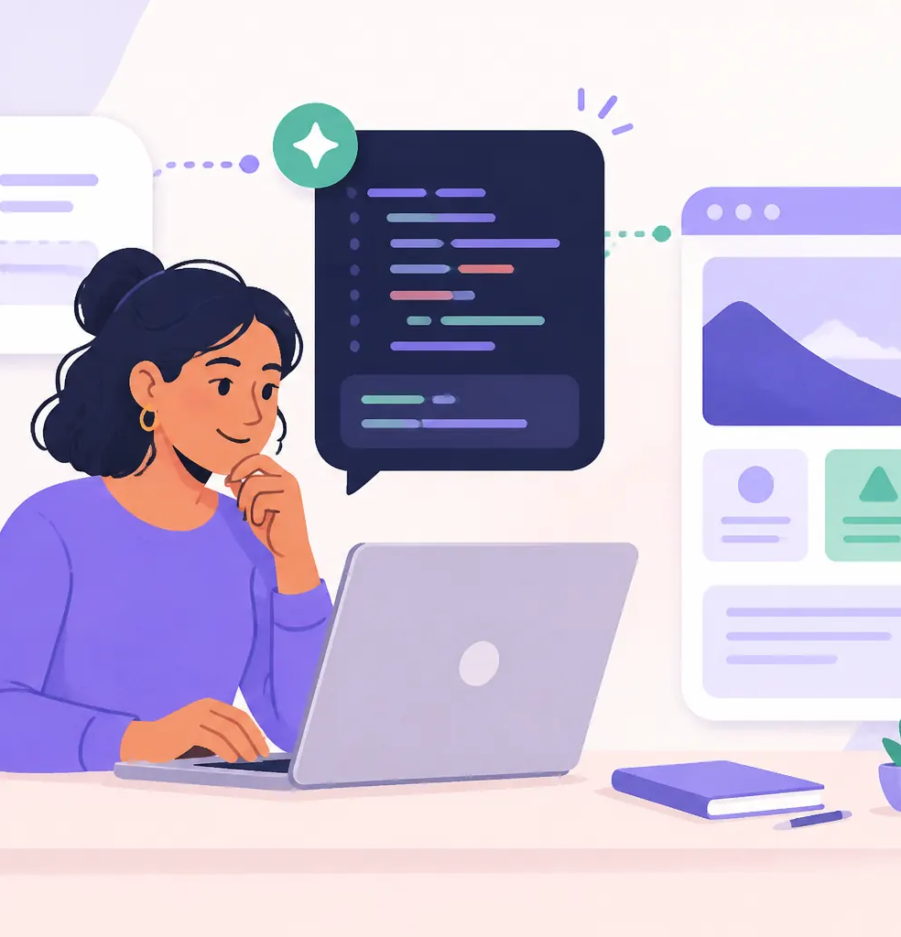
AI 활용 개발 · 기초
Codex 결과를 직접 검토하기
변경 파일과 테스트 결과를 확인하고 안전하게 마무리합니다.
약 25분 학습
EDU 웹개발 교육 플랫폼

Slide 2
오늘은 이것을 할 수 있게 됩니다
1
변경 파일을 확인합니다.
2
빌드와 화면을 시험합니다.
외우기보다 직접 실행하고
바뀐 결과를 확인하세요.
EDU 웹개발 교육 플랫폼 · 02

Slide 3
생활 속 비유로 먼저 이해해요
AI 결과도 사람이 확인해야 합니다. 영수증을 보듯 변경 파일, 화면, 빌드, 비밀정보를 차례로 봅니다.
한 문장으로 말해보기
변경 파일을 확인합니다.
EDU 웹개발 교육 플랫폼 · 03

Slide 4
작동 순서는 네 단계면 충분합니다
1
git status를 봅니다.
2
불필요한 파일을 찾습니다.
3
빌드합니다.
4
PC와 모바일을 봅니다.
EDU 웹개발 교육 플랫폼 · 04

Slide 5
예제 코드를 한 줄씩 살펴보세요
터미널
git status
git diff --stat
npm run build
처음에는 그대로 실행하고, 문장이나 숫자 하나만 바꿔 보세요.
EDU 웹개발 교육 플랫폼 · 05

Slide 6
10분 실습은 작은 성공을 만드는 시간입니다
1
git status를 봅니다.
2
불필요한 파일을 찾습니다.
3
빌드합니다.
4
PC와 모바일을 봅니다.
완료: 화면에서 결과 확인
EDU 웹개발 교육 플랫폼 · 06

Slide 7
Codex에는 이렇게 요청하세요
“변경 사항에서 범위 이탈, 보안 위험, 테스트 누락을 찾아줘.”
좋은 요청의 세 가지
① 바꿀 대상 ② 유지할 기능 ③ 확인 방법
EDU 웹개발 교육 플랫폼 · 07

Slide 8
직접 확인하면 오늘 학습이 완성됩니다
1
파일을 설명할 수 있나요?
2
비밀 키가 없고 빌드가 성공했나요?
관련 교육 프로그램
Codex로 첫 웹서비스 만들기
홈페이지에서 학습 완료를 표시하고 다음 자료로 이어가세요.
EDU 웹개발 교육 플랫폼 · 08

